Slide 1
Урок-Викторина в 10 классе
Муниципальное бюджетное общеобразовательное учреждение «Лицей №2»
«Памяти поколений – дни воинской славы»
Новикова Светлана Александровна,
учитель основ безопасности жизнедеятельности

Slide 2
Цели
Познакомить учащихся с днями воинской славы (победными днями) России;
Сформировать чувство гордости за свою Родину и уважение к подвигам наших воинов – защитников Отечества.

Slide 3
вопросы
Дни воинской славы (победные дни) России
Выдающиеся победы русского оружия в период с 1242 по 1918 г.
Победы Советской Армии в период Великой Отечественной войны

Slide 4
ФЗ №32 от 10 февраля 1995 года «О днях воинской славы (победных днях) России»
В 1995 году Государственная дума приняла Закон «О днях воинской славы (победных днях) России» (дополнен и уточнён в 2007 г.). Законом были установлены 16 дней воинской славы России, являющимися днями славных побед и сыгравшими решающую роль в истории страны.
Российские войска в которых снискали себе почёт и уважение современников, и благодарную память потомков.

Slide 5
Первый этап
Участники команд записывают в бланки правильные ответы
Время на каждый вопрос – 1 минута

Slide 6
Вопрос 1
Кому принадлежат слова?
«Кто к нам с мечом придёт, от меча и погибнет! На том стояла, стоит и будет стоять земля русская!»

Slide 7
Вопрос 2
Кто из Московских князей, ранее отлучённый от церкви, за ратные подвиги в год тысячелетия Крещения Руси, был причислен к лику святых?

Slide 8
Вопрос 3
Кому установлен памятник на Красной площади в Москве, уменьшенная копия которого находится в Нижнем Новгороде на площади Народного единства?

Slide 9
Вопрос 4
О ком идёт речь в стихотворении А.С. Пушкина «Стансы»?
«Самодержавною рукой он смело сеял просвещенье, не призирал страны родной, он знал её предназначенье. То академик, то герой, то мореплаватель, то плотник, он всеобъемлющей душой на троне вечный был работник»

Slide 10
Вопрос 5
Назовите автора известного выражения:
«Сам погибай, а товарища выручай!»

Slide 11
Вопрос 6
Назовите великого флотоводца, автора строк:
«Смерть предпочитаю я бесчестному служению»

Slide 12
Вопрос 7
Кто автор афоризма?
«Чтобы спасти Россию, надо сжечь Москву»

Slide 13
Вопрос 8
Назовите русского Адмирала, автора слов
«Береги язык, на котором говоришь, каюту, в которой живёшь и мундир, который носишь»

Slide 14
Вопрос 9
Назовите Маршала Советского Союза, который на обвинение его в бонапартизме ответил: «Сравнение неверное. Бонапарт войну проиграл, а я выиграл»

Slide 15
Правильные ответы
Вопрос 1. Кому принадлежат слова? «Кто к нам с мечом придёт, от меча и погибнет! На том стояла, стоит и будет стоять земля русская!» (Александр Невский)
Вопрос 2. Кто из Московских князей, ранее отлучённый от церкви, за ратные подвиги в год тысячелетия Крещения Руси, был причислен к лику святых? (Дмитрий Донской)
Вопрос 3. Кому установлен памятник на Красной площади в Москве, уменьшенная копия которая находится в Нижнем Новгороде на площади Народного единства? (Кузьме Минину и Дмитрию Пожарскому)

Slide 16
Правильные ответы
Вопрос 4. О ком идёт речь в стихотворении А.С. Пушкина «Стансы»? «Самодержавною рукой он смело сеял просвещенье, не призирал страны родной, он знал её предназначенье. То академик, то герой, то мореплаватель, то плотник, он всеобъемлющей душой на троне вечный был работник» (О Петре I)
Вопрос 5. Назовите автора известного выражения: «Сам погибай, а товарища выручай!» (Александр Васильевич Суворов)
Вопрос 6. Великий флотоводец, автор строк: «Смерть предпочитаю я бесчестному служению» (Фёдор Фёдорович Ушаков)

Slide 17
Правильные ответы
Вопрос 7. Кто автор афоризма? «Чтобы спасти Россию, надо сжечь Москву». (Михаил Илларионович Кутузов)
Вопрос 8. Русский Адмирал, автор слов «Береги язык, на котором говоришь, каюту, в которой живёшь и мундир, который носишь». (Павел Степанович Нахимов)
Вопрос 9. Маршал Советского Союза, который на обвинение его в бонапартизме ответил: «Сравнение неверное. Бонапарт войну проиграл, а я выиграл». (Георгий Константинович Жуков)

Slide 18
второй этап
Участники команд записывают в бланки ответов Дни воинской славы, соответствующие картинке и подсказкам
Время на каждый вопрос – 1 минута

Slide 19
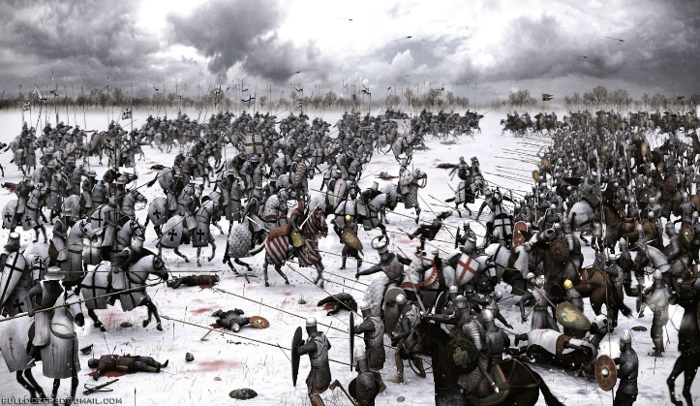
вопрос 1
Подсказки:
18 апреля 1242 г., Александр Невский, «Ливонский орден был вынужден заключить мир, крестоносцы отказывались от притязаний на русские земли»

Slide 20
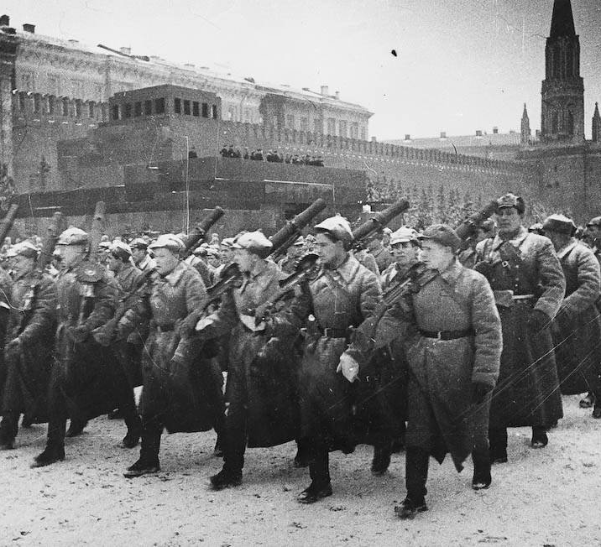
вопрос 2
Подсказки:
7 ноября,
24-я годовщина Великой Октябрьской социалистической революции,
«Гитлеровские войска рвались к Москве. Прямо с Красной площади советские солдаты шли в бой, чтобы защищать свою Родину»

Slide 21
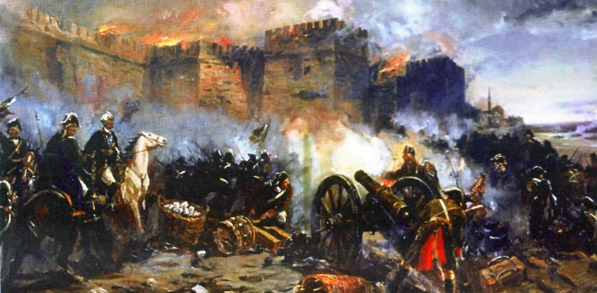
вопрос 3
Подсказки:
24 декабря 1790г., Александр Васильевич Суворов, «Выдающаяся победа русско-турецкой войны 1787-1891 гг., в результате которой Ясский мир подтвердил присоединение к России Крыма и Кубани»

Slide 22
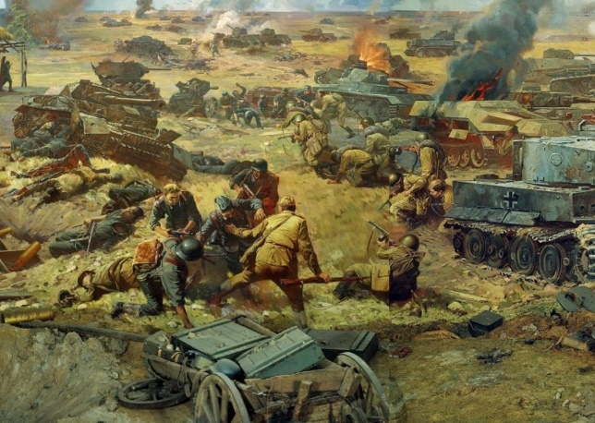
вопрос 4
Подсказки:
23 августа 1943г., Константин Константинович Рокоссовский, «Разгром гитлеровских войск и выход советских войск к Днепру завершили коренной перелом в войне»

Slide 23
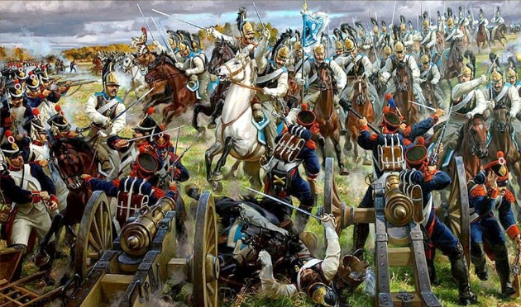
вопрос 5
Подсказки:
8 сентября 1812г., Михаил Илларионович Кутузов, «Потери французов в сражении во многом предопределили поражение Наполеона в войне с Россией»

Slide 24
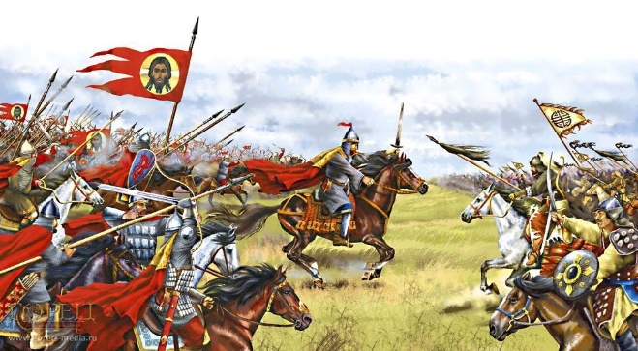
вопрос 6
Подсказки:
21 сентября 1380г., Дмитрий Донской, «Победа нанесла сильный удар по могуществу Золотой Орды, ускорив ее распад, способствовала усилению авторитета Москвы и ее роли в образовании единого Русского государства»

Slide 25
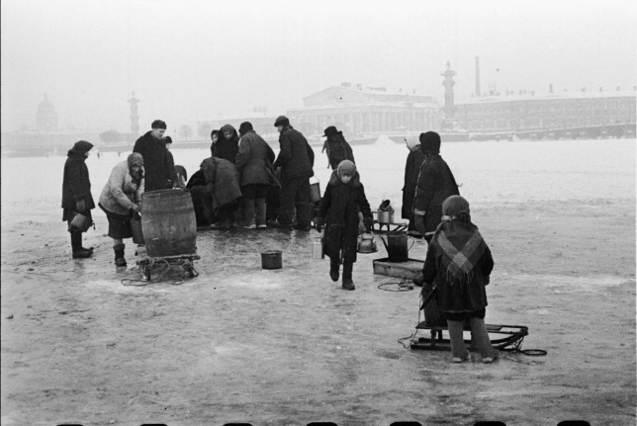
вопрос 7
Подсказки:
27 января 1944г., Ладожское озеро, Леонид Александрович Говоров, «Триумф беспримерной стойкости защитников Невской твердыни в самой продолжительной битве Второй мировой войны»

Slide 26
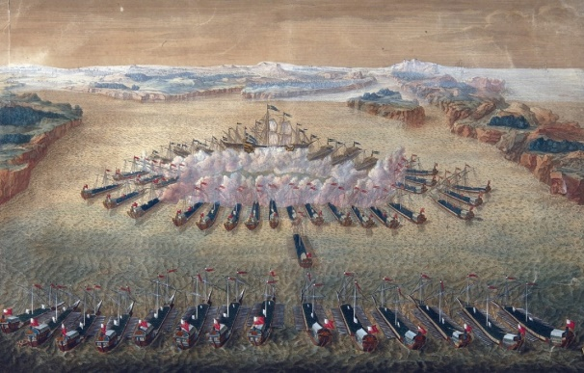
вопрос 8
Подсказка:
9 августа 1714, Пётр Алексеевич Романов, «Победа над сильнейшим в то время шведским флотом, которую Петр I назвал «второй Полтавой» усилила позиции России»

Slide 27
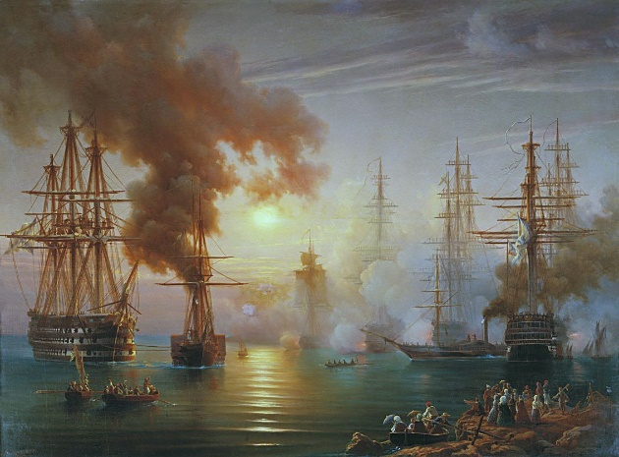
вопрос 9
Подсказки:
1 декабря 1853г., Павел Степанович Нахимов, «Победа в последнем крупном сражении парусного флота обеспечила господство России на Черном море, сорвало планы высадки десанта турок на Кавказе»

Slide 28
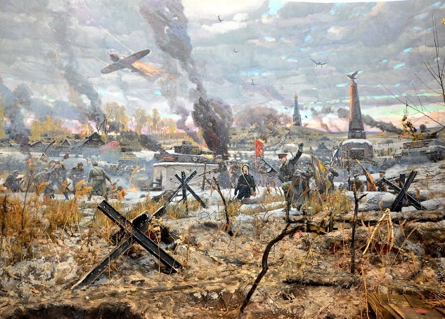
вопрос 10
Подсказки:
5 декабря 1941г., Георгий Константинович Жуков, «Первая крупная победа в Великой Отечественной войне 1941-1945г. над фашистской Германией, которая развеяла миф о её непобедимости»

Slide 29
Правильные ответы
Вопрос 1 - День победы русских воинов князя Александра Невского над немецкими рыцарями на Чудском озере (Ледовое побоище)
Вопрос 2 - День проведения военного парада на Красной площади в городе Москве в ознаменование двадцать четвёртой годовщины Великой Октябрьской социалистической революции

Slide 30
Правильные ответы
Вопрос 3 - День взятия турецкой крепости Измаил русскими войсками под командованием А.В. Суворова
Вопрос 4 - День разгрома советскими войсками немецко-фашистских войск в Курской битве

Slide 31
Правильные ответы
Вопрос 5 - День Бородинского сражения русской армии под командованием М.И. Кутузова с французской армией
Вопрос 6 - День победы русских полков во главе с великим князем Дмитрием Донским над татаро-монгольскими войскам в Куликовой битве

Slide 32
Правильные ответы
Вопрос 7 - День снятия блокады города Ленинграда
Вопрос 8 - День первой в российской истории морской победы русского флота под командованием Петра I над шведами у мыса Гангут

Slide 33
Правильные ответы
Вопрос 9 - День победы русской эскадры под командованием П.С. Нахимова над турецкой эскадрой у мыса Синоп
Вопрос 10 - День начала контрнаступления советских войск против немецко-фашистских войск в битве под Москвой

Slide 34
Подведение итогов
Первый этап – за каждый правильный ответ команды получают по 1 (одному) балу
Второй этап - за верный и полный ответ на поставленный вопрос участнику начисляется 2 балла, не совсем точный ответ – 1 балл, неправильный ответ – 0 баллов

Slide 35
Дополнительный вопрос
Назовите русского флотоводца, адмирала, командующего Черноморским флотом, который не потерял в боях ни одного корабля, ни один подчинённый которого не попал в плен, в честь которого в 1944году были учреждены Орден и медаль. И День воинской славы, связанный с его именем

Slide 36
Дополнительный вопрос
Назовите русского флотоводца, адмирала, командующего Черноморским флотом, который не потерял в боях ни одного корабля, ни один подчинённый которого не попал в плен, в честь которого в 1944году были учреждены Орден и медаль. И День воинской славы, связанный с его именем
Правильный ответ - Ушаков Федор Федорович (1 балл); День победы русской эскадры под командованием Ф.Ф. Ушакова над турецкой эскадрой у мыса Тендра (1 балл); 11 сентября 1790г. (1 балл)

Slide 37
Спасибо за внимание!

